Slide 1

Освітній проект
Впрвадження здоровязберігаючих технологій в навчально-виховний процес з хімії
Доповідач: вчитель Чортківської ЗОШ І-ІІІ ст №5
Садовська Т.Я.

Slide 2
Девіз
Загальна атмосфера
не повинна лякати,
а, навпаки,
налаштовувати
позитивно

Slide 3
У
уважними
С
спокійними
П
працелюбними
І
ініціативними
Х
хоробрими

Slide 4

Здоров'я дітей – одне з основних джерел щастя, радості і повноцінного життя батьків, вчителів, суспільства в цілому.
головне завдання
На сучасному етапі повинно бути збереження і зміцнення здоров'я дітей, формування позитивної мотивації на здоровий спосіб життя
мета сучасної школи
Підготовка дітей до життя
результат
Можливий за умови запровадження технологій здоров’язберігаючої педагогіки

Slide 5
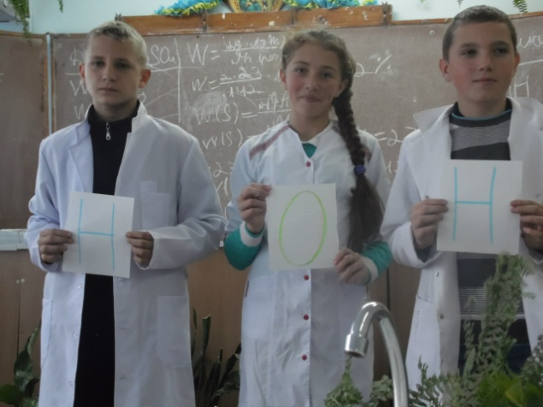
оптимальну організацію
навчального процесу
(відповідно до вікових, статевих,
індивідуальних особливостей
та гігієнічних вимог)
сприятливі умови навчання
дитини в школі
(без стресових ситуацій,
адекватність вимог,
методик навчання та виховання)
необхідний достатній
та раціонально
організований руховий режим
Здоров’язберігаючі технології

Slide 6




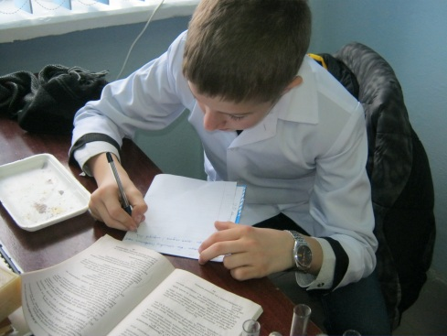
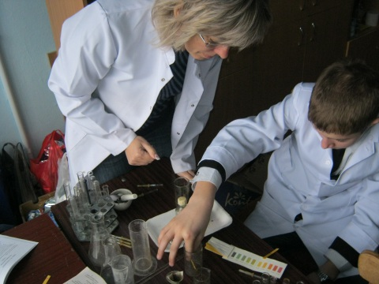
Цього простіше досягти, коли в навчально-виховному процесі панує :
Взаємодопо-мога та взаємопід-тримка
Творчість
інтерес

Slide 7
Групи засобів
для досягнення мети здоров’язберігаючих освітніх технологій
Рухова
Рухова
спрямованість
Фізичні вправи, фізкультхвилинки, рухливі ігри та ін.
Оздоровчі
сили природи
Екскурсії, фітотерапія, інгаляція, кольоротерапія, музикотерапія та ін.
Гігієнічні
Виконання санітарно-гігієнічних вимог, дотримання режиму дня та режиму рухової активності та ін.
Гігієнічна
Оздоровча
Систематичний вплив на організм та психіку учнів може бути успішним лише за умови доцільного використання методів здоров’язберігаючого впливу

Slide 8
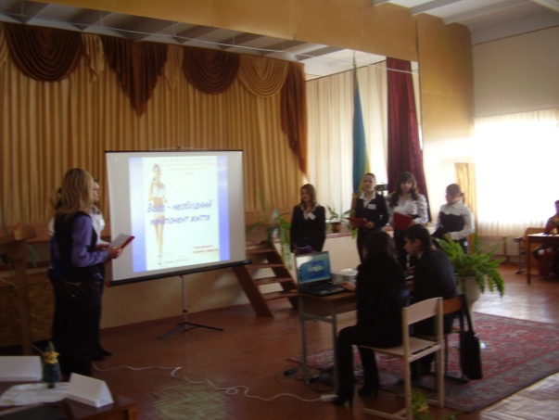
Здоров’язберігаючий урок повинен:
виховувати, стимулювати у дітей бажання жити, бути здоровим, вчити їх відчувати радість від кожного пережитого дня; показувати їм, що життя – це чудово, викликати у них позитивну самооцінку

Slide 9
Етапи процесу навчання
етап початкового ознайомлення з основними поняттями та уявленнями
Мета: сформувати елементарні уявлення про основні поняття здорового способу життя
І етап
Першочергова мета:
сформувати в учнів необхідні знання, вміння та навички здорового способу життя та використовувати їх
етап закріплення знань, умінь та навичок збереження та зміцнення здоров'я та подальшого вдосконалення
Сформувати навички збереження здоров'я у повсякденному житті
етап поглибленого вивчення
Мета: сформувати повноцінне розуміння основ здорового способу життя
ІІІ етап
ІІ етап

Slide 10
І етап
Була змушена шукати свій шлях змін, орієнтований на конкретний педагогічний результат:
  Високий рівень здоров'я та творче використання цінностей культури здорового способу життя
навчання і виховання здійснюється у процесі колективної діяльності учнів.
сенс моєї роботи не в тому, щоб домінувати, а в тому, щоб спрямувати і регулювати цю спільну діяльність

Slide 11
Тренінгові технології
Рівень та обсяг компетентності учня
Соціальна
Емоційна
Інтелектуальна.
Самостійність
Здатність до прийняття рішень
Взаємодії.
Виховання культури здоров'я
- Відповідальність за своє здоров'я .

Slide 12

Провідна ідея
Глибоке засвоєння навчального матеріалу
Формування міжособистісних взаємин
Навчання радістю, успіхом, удачею під час
розв'язання проблемних питань
Формування навичок збереження здоров'я
у повсякденному житті
Створення системи моніторингу
здоров’язберігаючої технології

Slide 13
Організація навчального процесу
Перший спосіб
Співробітництво вчитель-учні
Відчуття необхідності подолання посильних труднощів
Постійна потреба в оволодінні новими знаннями, вміннями та навичками
Другий спосіб
Співробітництво учнів між собою
Необхідність використання колективних форм занять
Оволодіння вміннями та навиками відбувається при тісній вазємодії між учнями

Slide 14
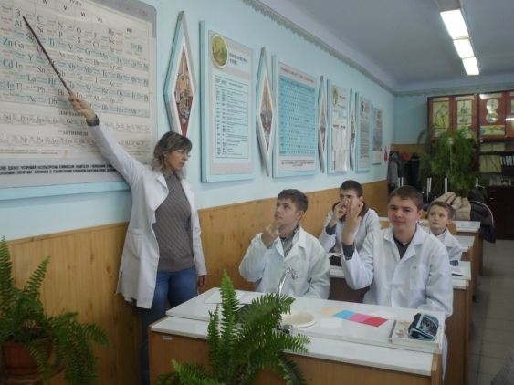
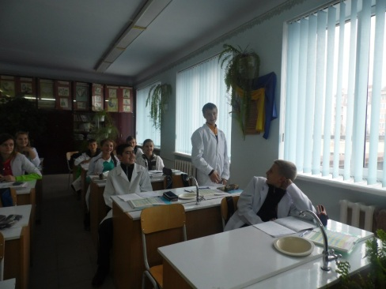
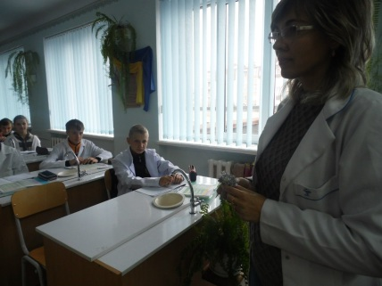
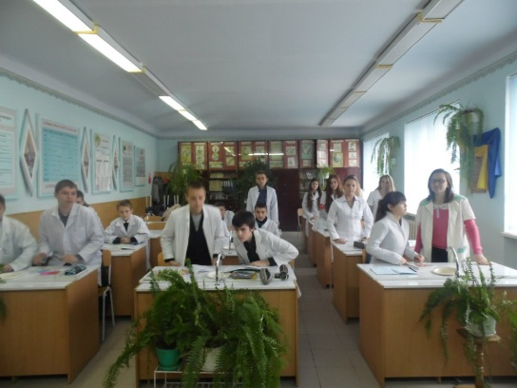
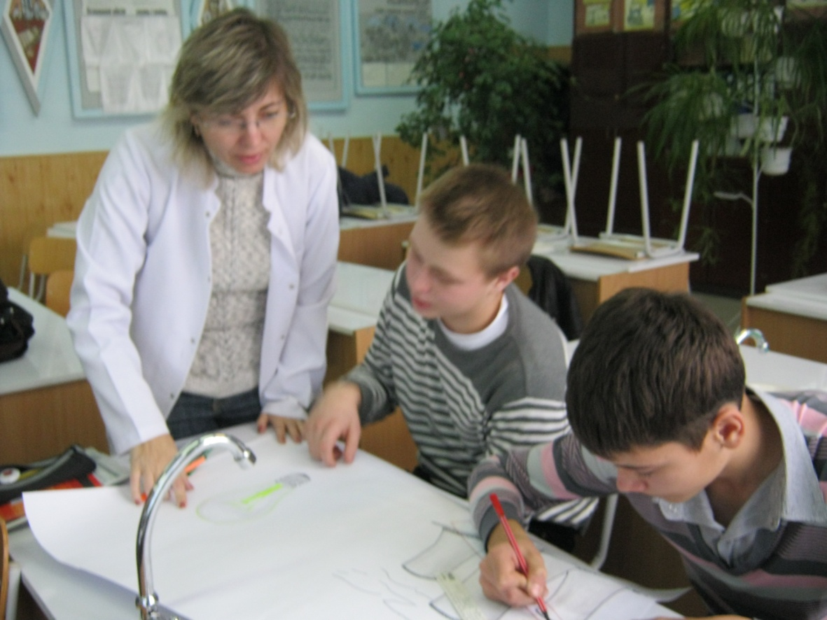
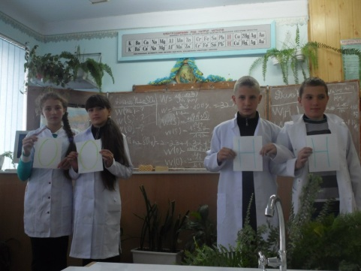
Тренінгові технології на різних етапах уроку
Етап «Актуалізація опорних знань»:
Вправа на активне сприйняття «Продовж ланцюжок» ( тема «Кислоти. Їх властивості» - продовж речення з кислотами треба працювати…)
Етап «Організація навчальної діяльності»: вправа «Пальці» (тема «Будова атома.» учні викидають стільки пальців - скільки атом може віддати або прийняти електронів.)
Етап знайомство:
самопрезентація «Ініціали» назвати добру звичку , яку я маю на першу літеру ім'я
Вправа «Іван-покиван» на етапі «Рухавка» ( викидаю над головою відповідну кількість пальців…в класі має стояти стільки ж учнів. Зайвий має миттєво сісти або встати якщо не вистачає
Етап «Закріплення, узагальнення та систематизації знань» вправа «Відгадай задумане» ( тема «Прості речовини» вгадай про що йдеться мова та яке його значення в житті людини
Етап «Вивчення нового матеріалу»: вправа «Плакат»( тема «Жири, білки, вітаміни…». Клас об’єднується в групи і складає раціон здорового харчування та його режим)

Slide 15
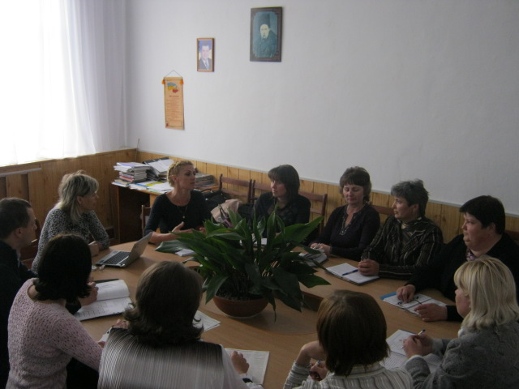
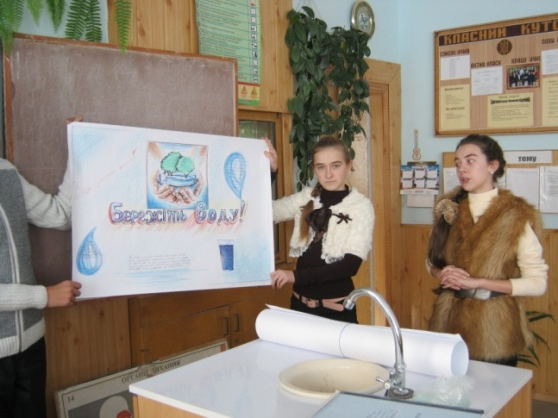




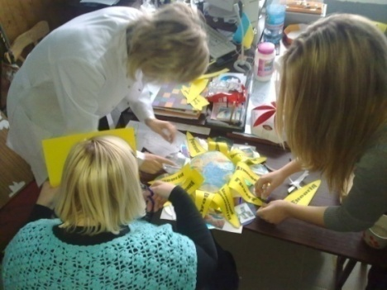
ІІ етап
Досягнення свідомого виконання елементарних правил збереження та зміцнення здоров'я
1. Творча група вчителів «Геліос»
1
4
4. Уроки для сталого розвитку
2
5. Виховні години
2. Шкільне наукове товариство «Наукова зміна»
5
3. МАН секція біологія
3
Сформувати практичні знання, уміння і навики, необхідні в повсякденному житті

Slide 16
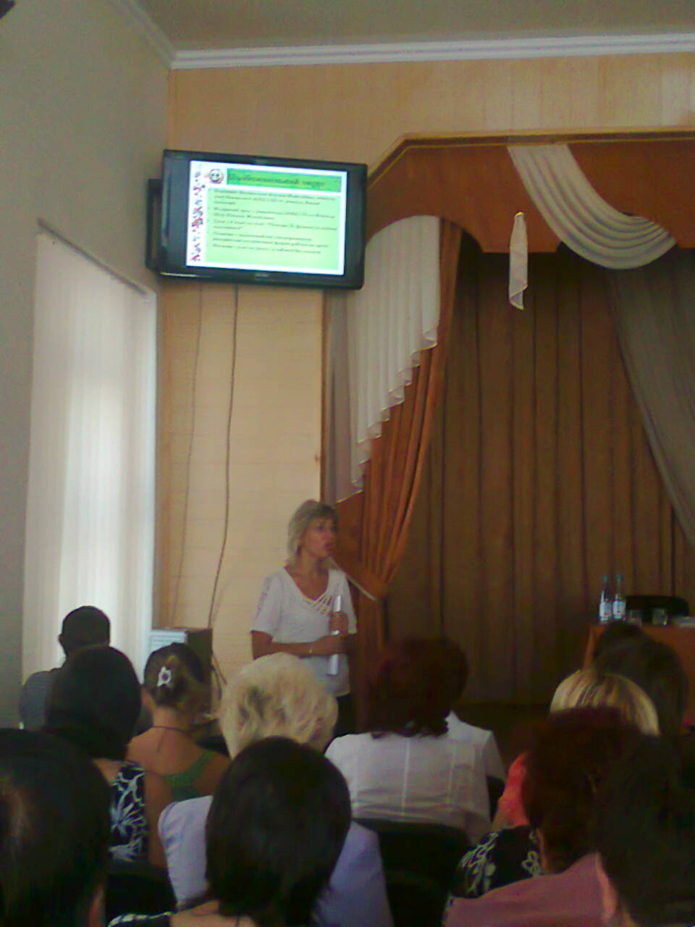
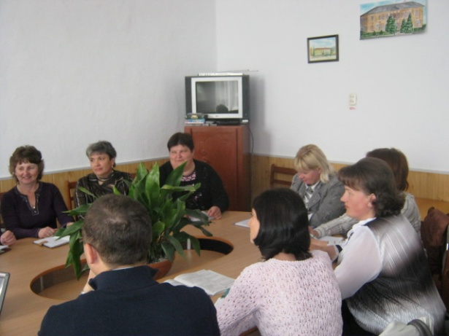
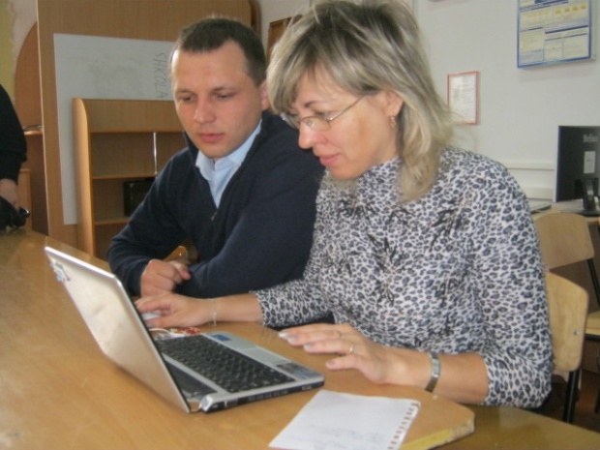

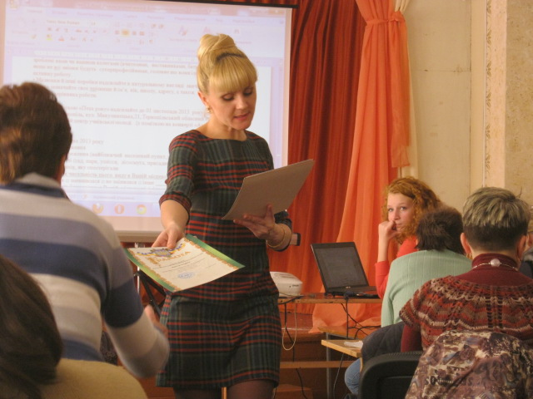
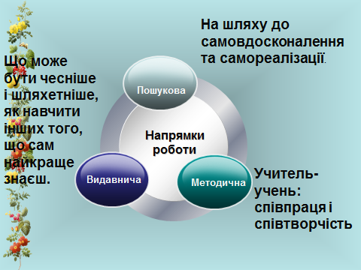

Творча група «Геліос»

Slide 17
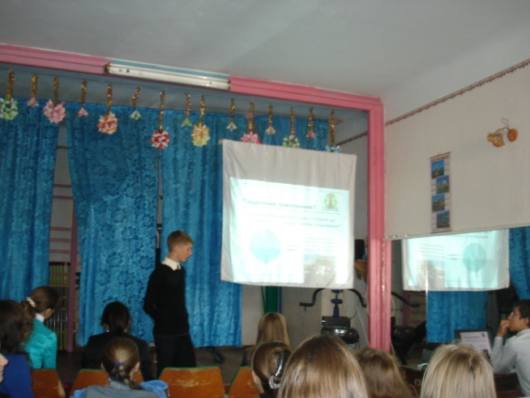
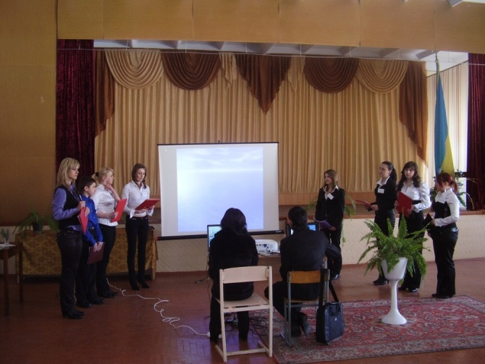

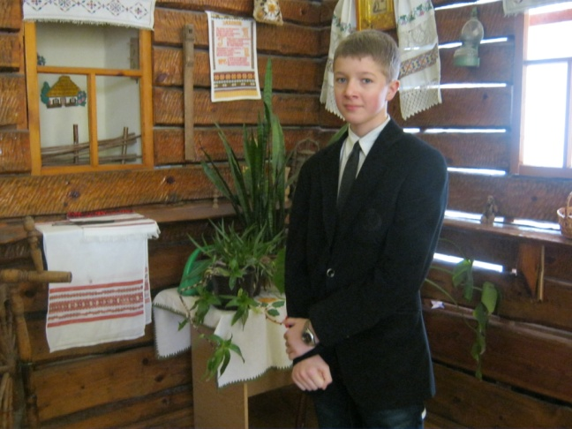
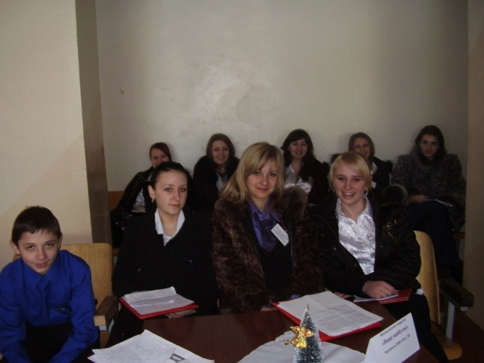
ШНТ «Наукова зміна»
Наукова робота на тему :
“Вода – запорука здоров’я”

Slide 18
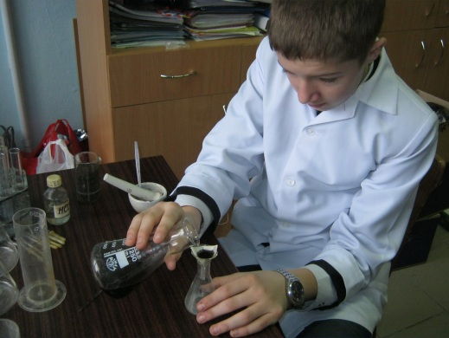


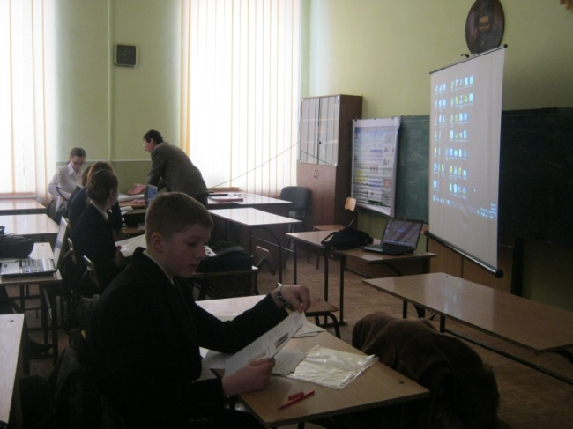
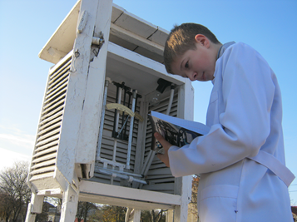


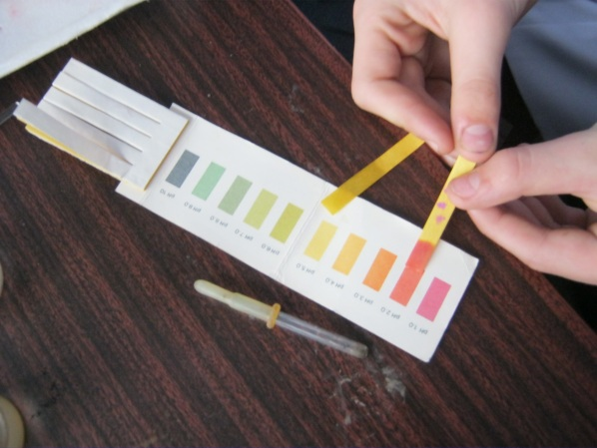
МАН секція біологія

Slide 19
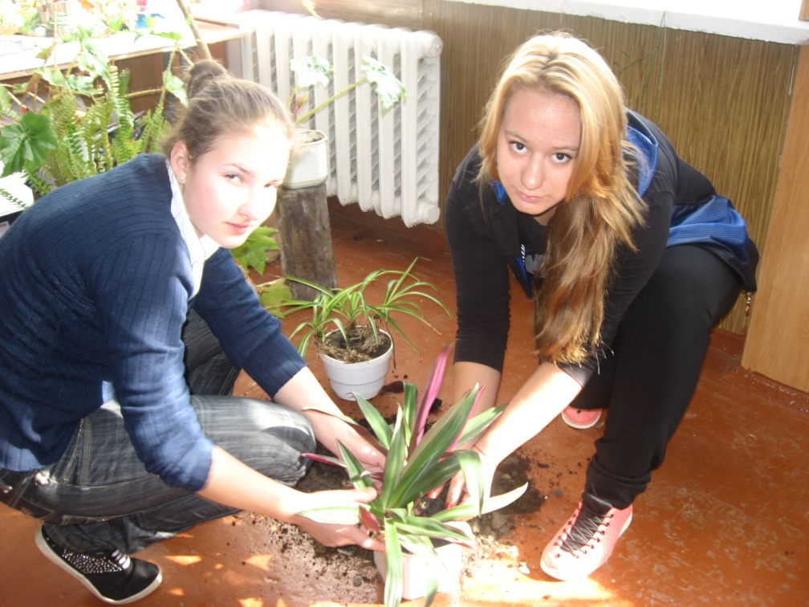
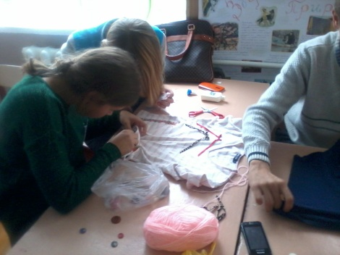
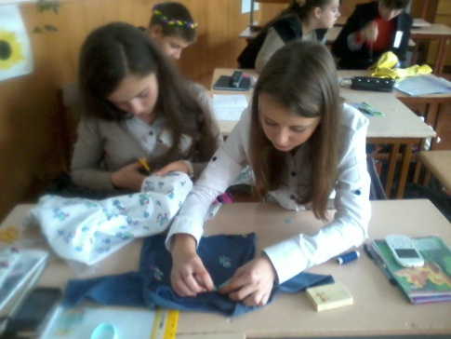
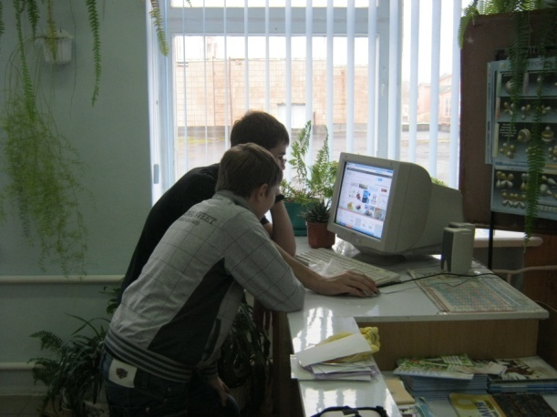


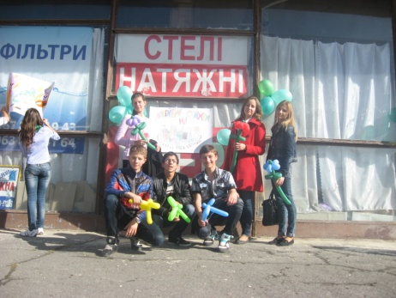
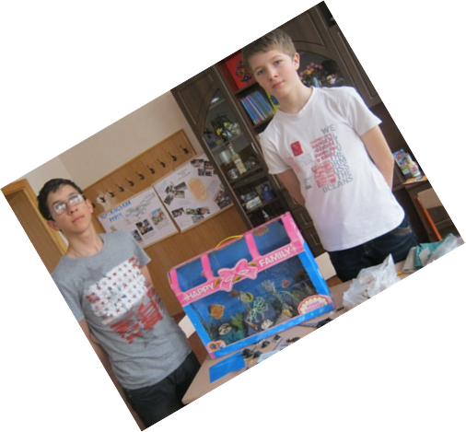
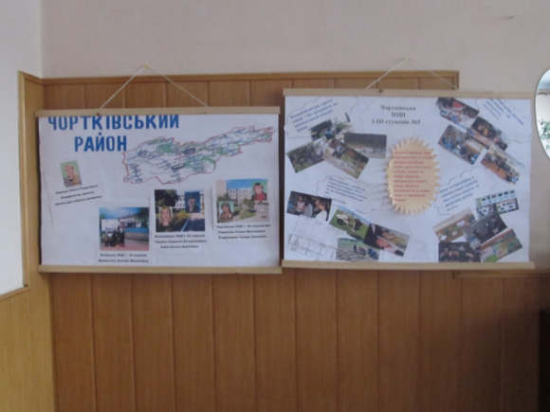
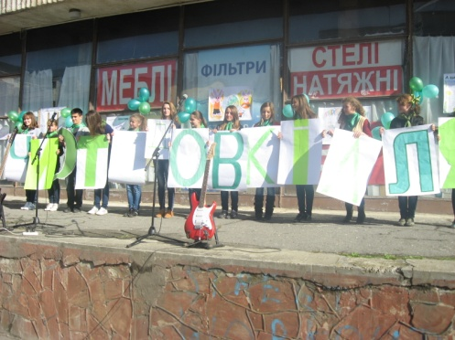
Уроки для сталого розвитку

Slide 20
ЗАХОДИ ЗДОРОВ’ЯЗБЕРЕЖУВАЛЬНОГО ВИХОВАННЯ
Профілактика
правопорушень
Система
виховання
здорового
способу життя
Профілактика
шкідливих звичок
Зустрічі з представниками
правоохоронних органів,
залучення учнів до
цікавих справ, гурткової
роботи, бібліотеки,
індивідуальна робота
Бесіди, лекції лікарів,
участь в акціях, перегляд
фільмів
Утвердження здорового
способу життя
Залучення до
спортивних змагань,
туризму, занять у
Спортивних секціях

Slide 21
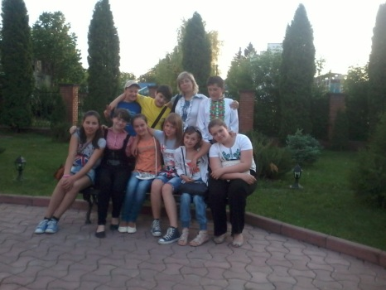
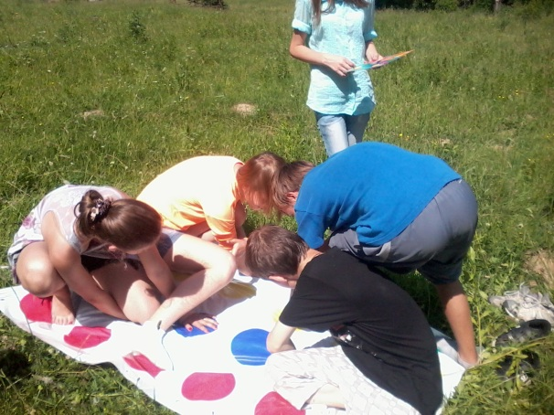
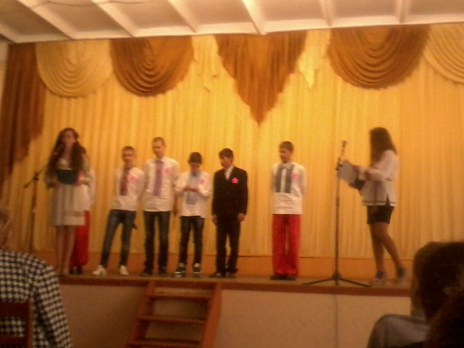
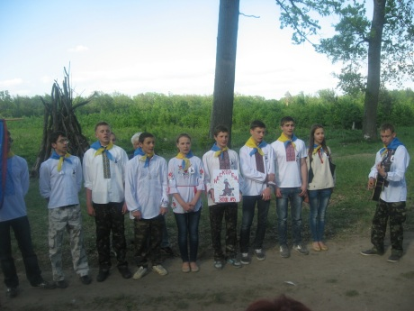
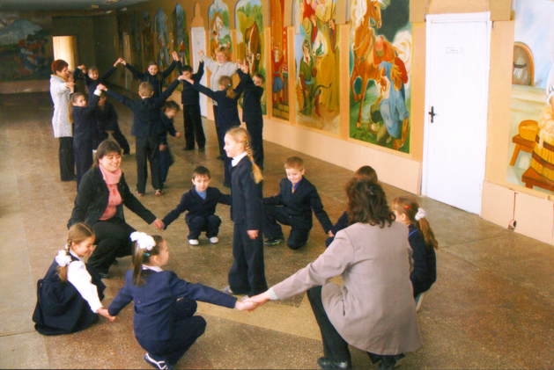
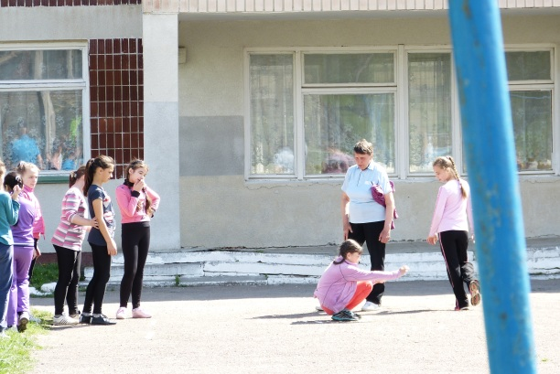
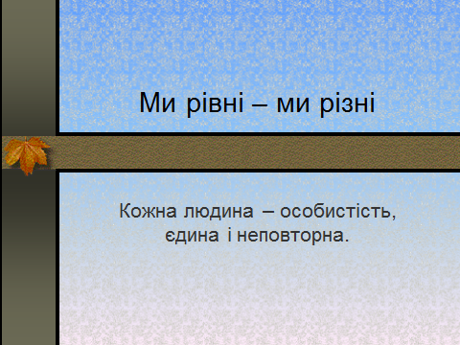
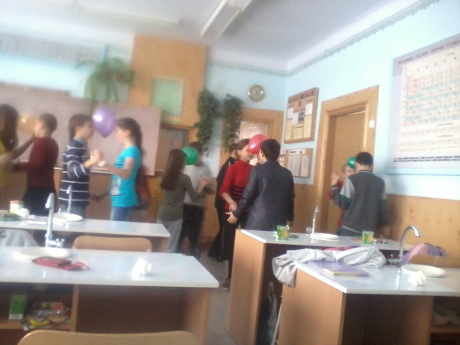
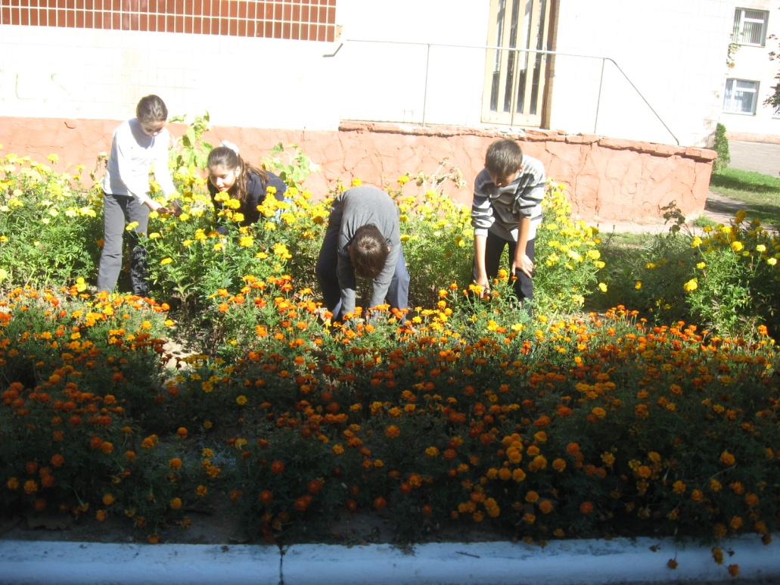
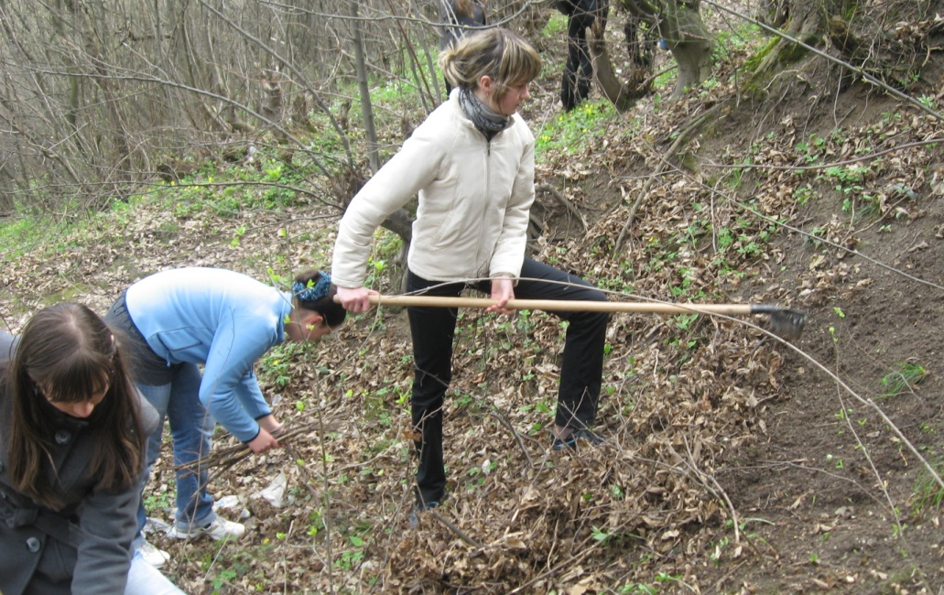
Види роботи

Slide 22



ІІІ етап сформувати навички збереження здоров'я у повсякденному житті
Основні завдання
A
B
C
Досягти стабільності та автоматизму при дотриманні правил збереження здоров'я.
Досягти виконання цих правил відповідно до вимог їх практичного застосування
Забезпечити варіативне дотримання правил здорового способу життя залежно від конкретних практичних умов

Slide 23
Вчити дітей діяти за алгоритмом у конфліктних ситуаціях
Прийми
рішення!
Стій!
Подумай!

Slide 24



Очікувані результати
як результат реалізації програми можна відзначити:.
Формування життєвих компетентностей, оволодіння знаннями, навичками свідомої, позитивної поведінки.
Профілактика негативних явищ в учнівському середовищі, створення сприятливих умов для залучення учнів до життя школи
Активну участь учнів у пошуку та створенні дидактичного матеріалу здоров’язберігаючого змісту
Удосконалення уроку, умов його організації і проведення з позицій здоров’язбереження..
Становлення особистості як активного творця своє долі

Slide 25

Використана література
Братищенко І. В.,заступник директора школи з НВР, вчитель укр.мови та літератури
Київської ЗОШ №4, ВПРОВАДЖЕННЯ ЗДОРОВ’ЯЗБЕРЕЖУВАЛЬНИХ ТЕХНОЛОГІЙ У НАВЧАЛЬНОМУ ЗАКЛАДІ
Онишко О.О., учитель хімії Артемівської ЗОШ І-ІІІ ст №10, Формування здоровязберігаючої компетентності засобами навчального предмету
Т.І.Сеньковська, директор МЗШ І-ІІст. №56, Макіївська загальноосвітня школа І-ІІст. №56, Впровадження здоров`язберігаючих технологій в НВП
Переверзева І.Є., заступник директора з виховної роботи, Костянтинівська ЗОШІ – ІІІ ст. № 4, Система роботи школи з превентивного виховання

Slide 26
Висновки
Звичайно, вирішення проблеми збереження здоровя дітей та підлітків потребує спільної уваги всіх зацікавлених у цьому: педагогів, медиків, батьків, представників громадськості. Однак особливе місце та відповідальність в оздоровчій діяльності відводиться освітній системі, яка повинна й має всі можливості для того, щоб зробити освітній процес здоров’язберігаючим, і в цьому випадку мова йде вже не просто про стан здоров'я сучасних школярів, а про майбутнє України.

Slide 27
Рецепт учительської
молодості
Систематично вживайте бальзам мудрості, коктейль творчості, каву бадьорості, відвар пунктуальності, настій терпимості, екстракт людяності.
Приймайте зранку та ввечері і будете вічно молодими.
Дякую за увагу

